Slide 1


Implementarea pe DSP a sistemului de control al unei mașini electrice BLDC cu interpolarea poziției unghiulare prin filtrare Kalman
UNIVERSITATEA TEHNICĂ „Gheorghe Asachi” din IAȘI
FACULTATEA DE AUTOMATICĂ ȘI CALCULATOARE
Domeniul: Ingineria Sistemelor
Specializarea: Automatică și Informatică Aplicată
Absolvent: Antici Paul-Leonard
Coordonator științific: Șef lucr. dr. ing. Mocanu Răzvan

Slide 2
Cuprins
Introducere
Echipamente utilizate
Problemele de control ale BLDC și strategii de control
Proiectarea sistemului
Rezultatele experimentale obținute
Concluzii și îmbunătățiri
Notes:
În cadrul prezentării, voi discuta despre echipamentele utilizate, problemele de control ale modelelor neliniare, strategiile de control implementate, proiectarea sistemului în MATLAB/Simulink și rezultatele experimentale obținute. Voi încheia cu concluziile generale ale proiectului.

Slide 3
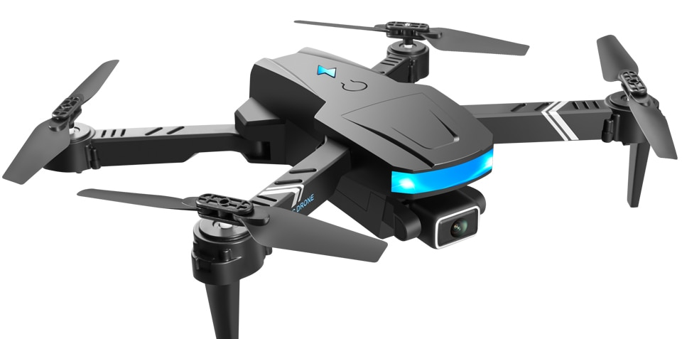
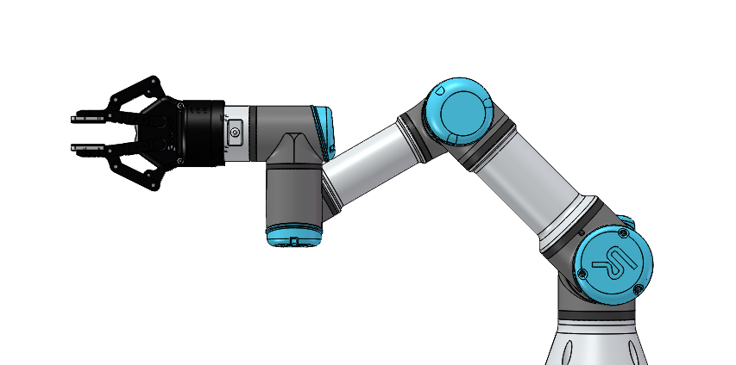
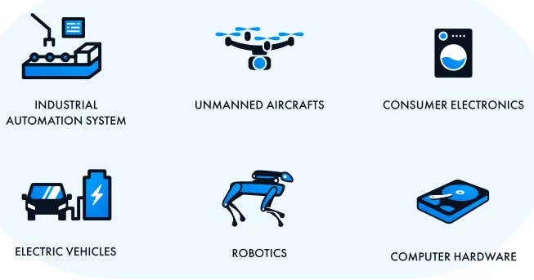
Context: Motoarele BLDC sunt din ce în ce mai utilizate datorită avantajelor lor, printre care: eficiență energetică, durabilitate și performanță superioară comparativ cu motoarele tradiționale(ex: motoarele cu perii).
Scopul este de a proiecta și implementa un sistem de control pentru un motor BLDC folosind un DSP și utilizarea filtrul Kalman pentru a obține o interpolare precisă a poziției unghiulare și pentru a îmbunătăți performanța structurii de control.
Motivație: Datorită performanțelor superioare, acestea sunt ideale pentru o gamă largă de aplicații precum: aplicații industriale, vehicule electrice, sectorul aerospațial.

Slide 4
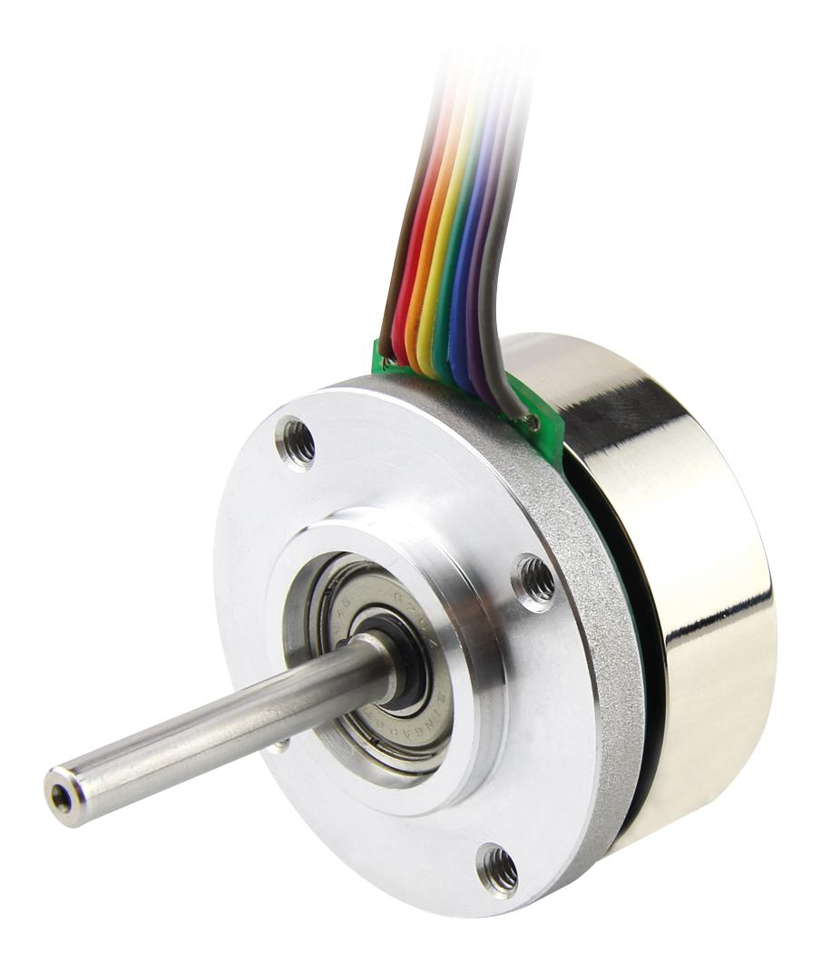
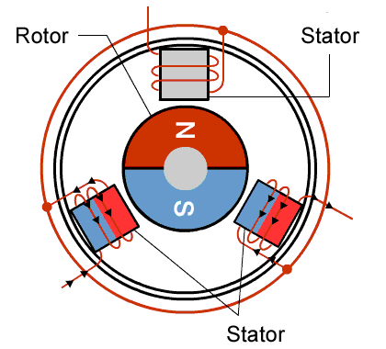
Echipamente Utilizate
Motorul BLDC – Nanotec DF45L024048-A2:
- Tensiune nominală: 24 V
-Curent nominal: 3.26 A
-Viteză nominală: 4840 RPM
-Putere nominală: 65 W
-Număr de poli: 8 poli
Notes:
Motoarele fără perii (BLDC) folosesc un control electronic pentru comutare, ceea ce inlocuieste folosirea periilor, oferind astfel o durată de viață mai lungă și o eficiență mai mare.
Motoarele cu perii folosesc contacte mecanice pentru comutarea curentului, ceea ce duce la uzură și necesită întreținere.

Slide 5
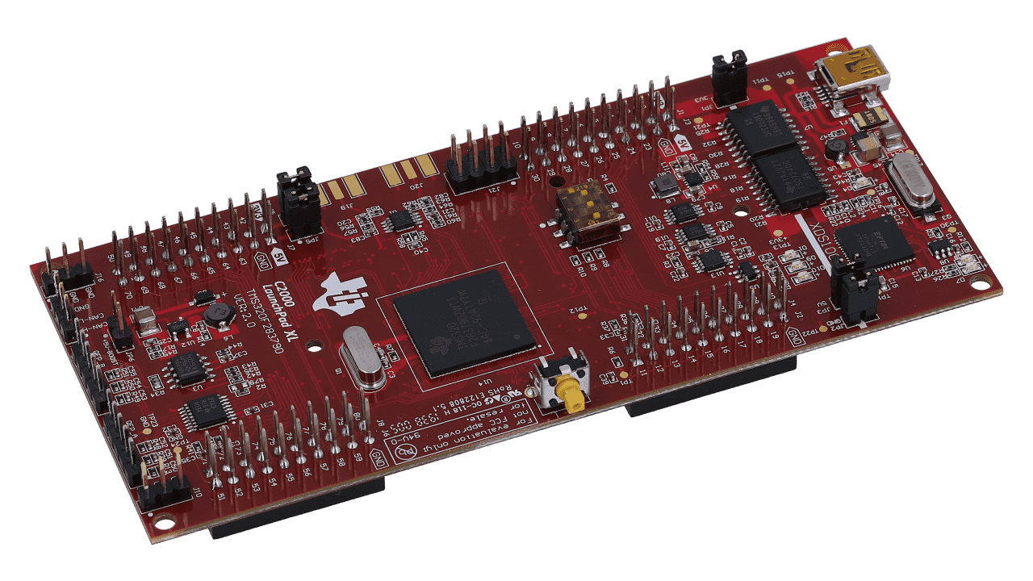
Placa de dezvoltare LAUNCHXL - F28379D:
Caracteristici:
Frecvență de până la 200 MHz
Memorie flash de 1 MB și RAM de 204 KB
Integrare dual-core pentru rularea simultană a sarcinilor
Periferice:
Multiple canale ADC
ePWM (Enhanced Pulse Width Modulation)
eCAP (Enhanced Capture)
Interfețe de Comunicare:
CAN, SPI, I2C, UART, SCI

Slide 6
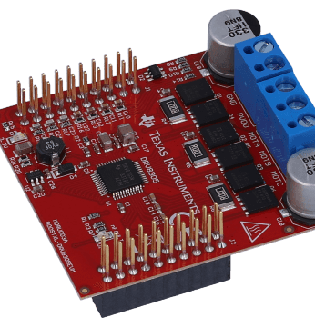
Invertorul BOOSTXL-DRV8305EVM
Caracteristici:
-Convertor DC-AC pentru controlul eficient al motoarelor BLDC
-Suportă tensiuni de până la 45 V și curenți de până la 15 A
-Protecții la supratensiune, supracurent, supratemperatură și subvoltaj.
Notes:
„Invertorul BOOSTXL-DRV8305EVM joacă un rol crucial în sistemul nostru, convertind TENSIUNEA continua (DC) în TENSIUNE alternativĂ (AC) necesarĂ pentru a controla motorul BLDC.

Slide 7
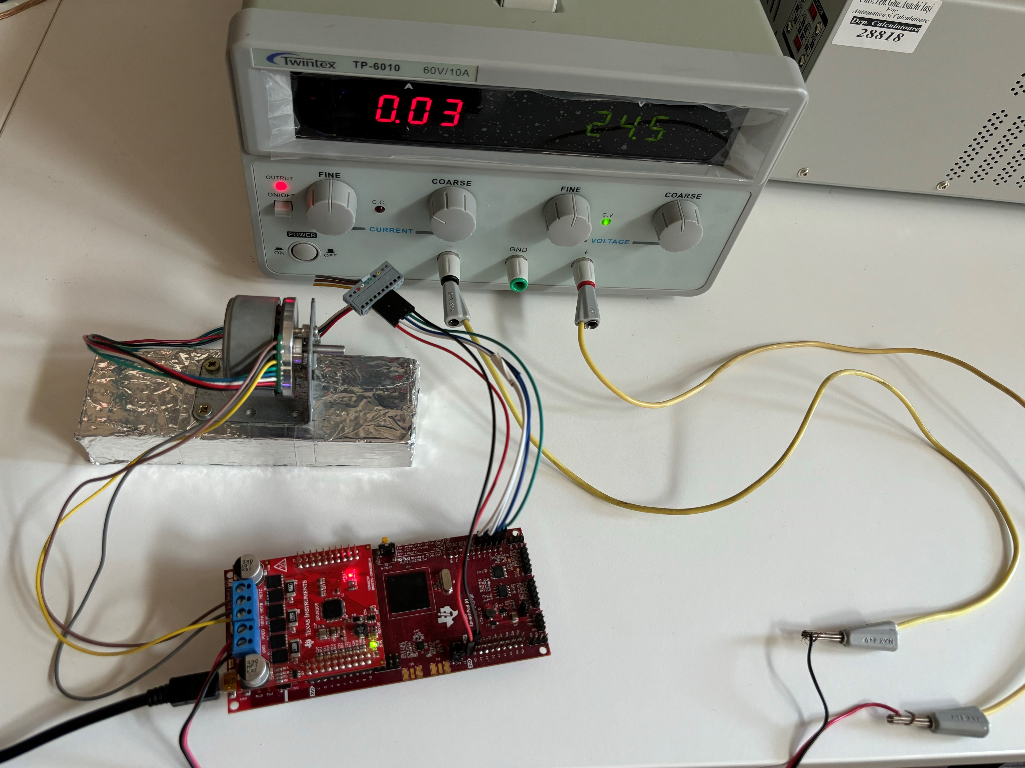
Montajul realizat
Alimentarea motorului
Alimentarea intertorului
Alimentarea senzorilor Hall
Achiziția semnalelor senzorilor Hall
Notes:
Înainte de montarea invertorului pe placa DSP este necesară eliminarea jumpperelor pentru a izola unitatea microcontroler (MCU) și emulatorul plăcii de dezvoltare
Sursa de tensiune alimentează intertorul. Motorul este alimentat prin trei fire (maro, gri si galben) de la invertor, corespunzătoare fazelor U, V și W.
Senzorii Hall sunt alimentati de la placa de dezvoltare la +3.3V prin intermediul firului roșu situat în partea de jos a plăcii, în timp ce firul negru este conectat la masa (GND)
Transmiterea semnalului de la senzori către placa de dezvoltare LAUNCHXL se realizeaza prin cele trei fire de culoare verde, albastru, respectiv alb
Starea senzorilor Hall 2 si Hall 3 este preluata si pentru modulul eCA P. Astfel, pentru Hall 2 si Hall 3 sunt folosite fire duble

Slide 8
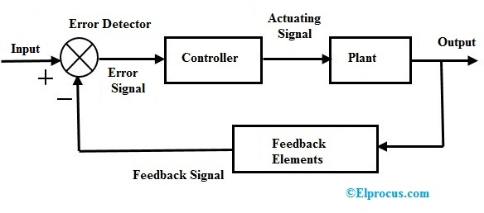
Probleme de Control ale Modelelor Nelineare
Motoarele BLDC sunt sisteme neliniare, ceea ce complică procesul de control. Caracteristicile lor nelineare impun utilizarea unor metode complexe pentru a asigura stabilitatea și performanța dorită.
Notes:
Motoarele BLDC sunt sisteme neliniare, ceea ce complică procesul de control. Caracteristicile lor nelineare impun utilizarea unor metode avansate pentru a asigura stabilitatea și performanța dorită.
Pentru a inbunatati performanta sistemului si pentru a mentine stabilitatea lui, am folosit regulatoare PI
Un controler PI ajustează ieșirea sistemului pe baza erorii curente și a erorii acumulate în timp.
Componenta Proporțională (P): produce un răspuns la eroare direct proporțional cu valoarea erorii curente (diferența dintre valoarea dorită și valoarea măsurată).
Ajută la reducerea erorii inițiale și îmbunătățirea răspunsului sistemului.
Componenta Integrală (I): ia în considerare eroarea acumulată în timp, sumând erorile pe durata întregului proces.
Aceasta elimină eroarea de stare staționară, asigurând că valoarea măsurată converge către valoarea dorită pe termen lung.
Controlerul PI: Utilizat în aplicații unde cerințele de răspuns rapid și oscilațiile sunt moderate, iar erorile de stare stabilă trebuie eliminate.
Controlerul PID: Utilizat în sisteme unde este necesară o performanță de răspuns dinamică superioară și stabilitate ridicată, cum ar fi în controlul proceselor industriale complexe.
COMPONENTA D aplică o acțiune corectivă proporțională CU EROAREA

Slide 9
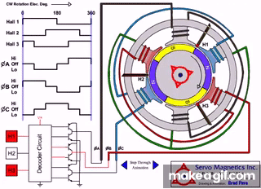
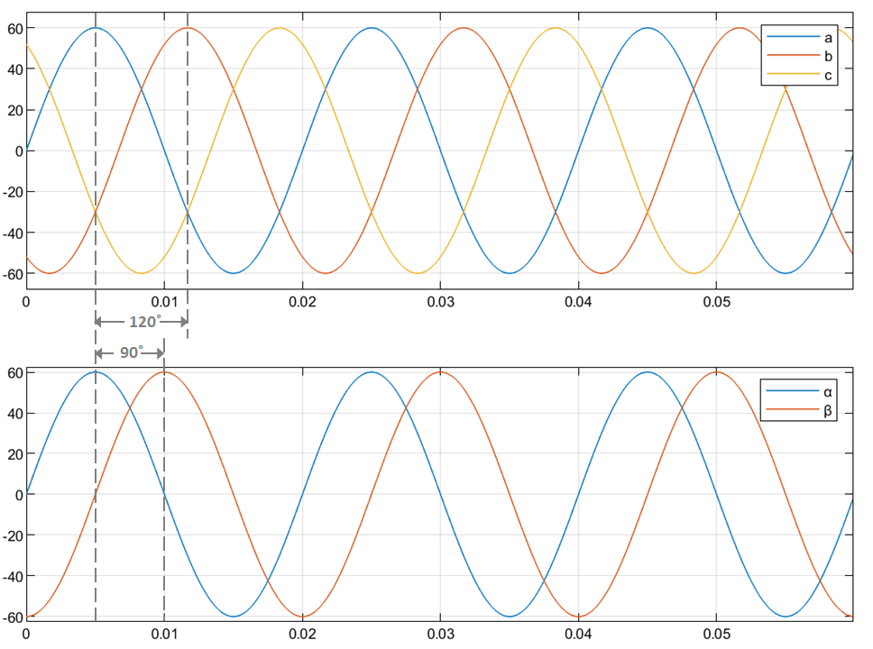
Implementare
Determinarea poziției cu ajutorul senzorilor Hall
Pentru a determina unghiul 𝜃 (Theta) al rotorului se utilizează Transformata Clarke. Aceasta transformă semnalele senzorilor Hall in sistemul de coordonate 𝛼 − 𝛽, iar apoi, prin calcularea arctangentei acestor componente se obține unghiul 𝜃, care reprezintă poziția unghiulară a rotorului in timp real

Slide 10
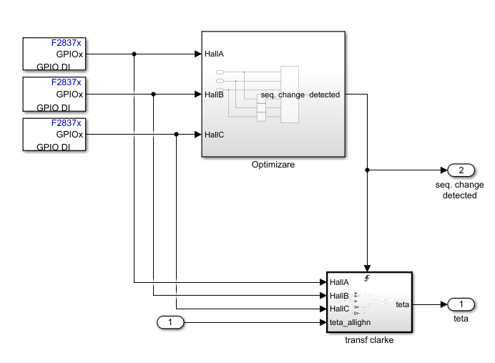
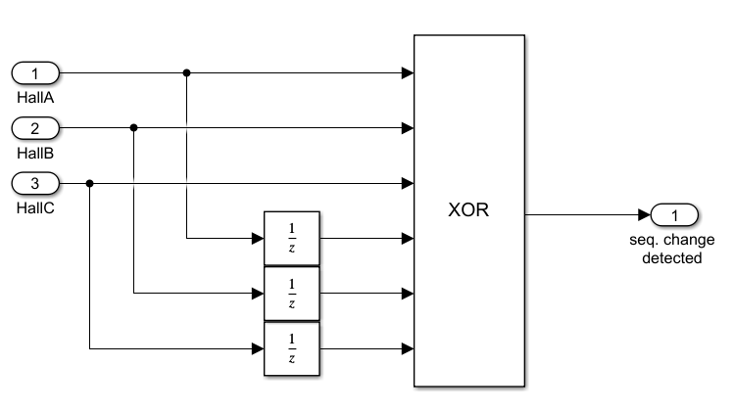
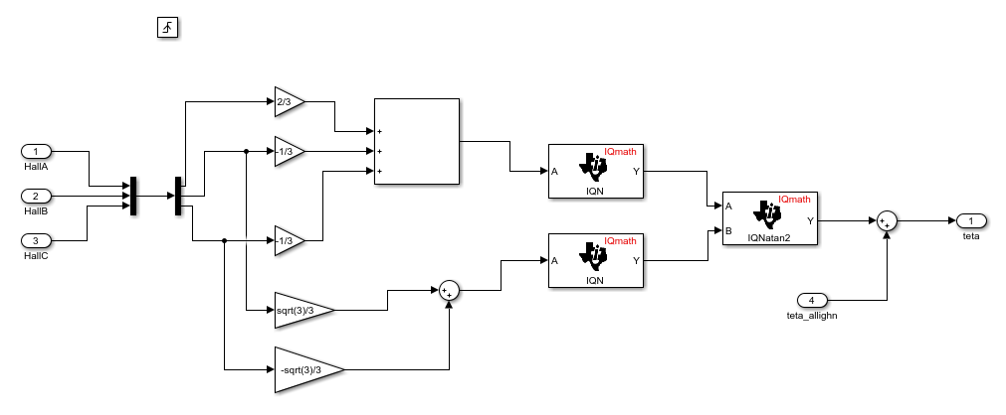
Semnale senzori Hall
Detectarea schimbarii senzorilor Hall
Subsistemul de calcul al poziției
Transformata Clarke și determinarea unghiului $θ$ (Theta)
Notes:
Pentru a spori eficiența proiectului, am implementat un subsistem care funcționează ca un Enable pentru Transformata Clarke. Aceasta face ca Transformata Clarke să fie calculată doar când se detectează o schimbare a starii senzorilor Hall, astfel încât să se reducă utilizarea resurselor de calcul.

Slide 11
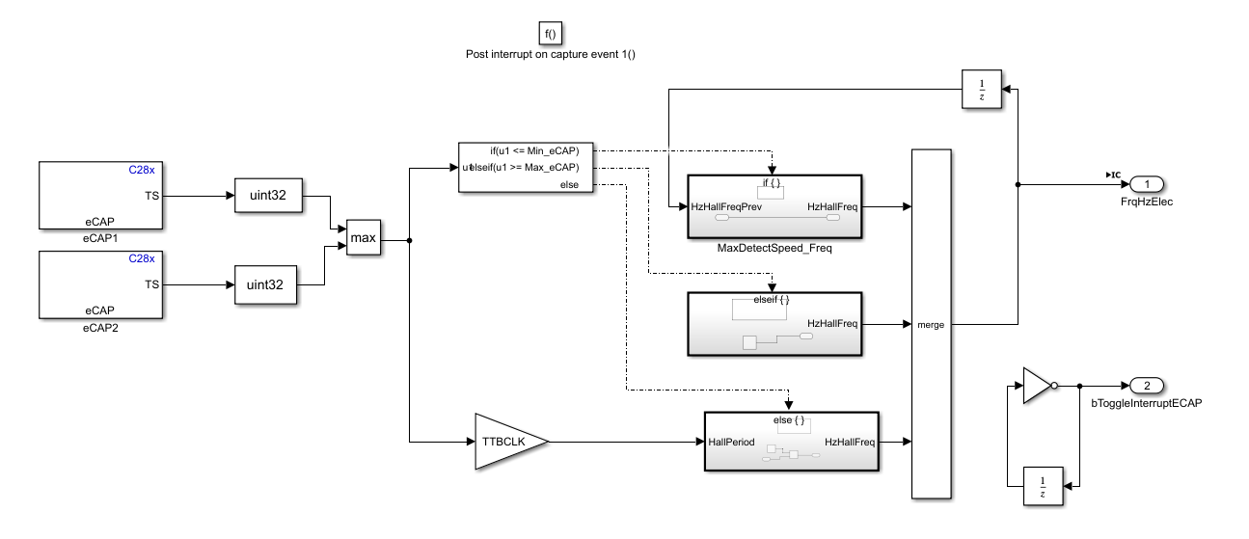
Modulul eCAP (Enhanced Capture)
Capturează și măsoară cu precizie timpii la care apar anumite evenimente pe un pin de intrare, oferind astfel posibilitatea de a determina frecvențe, perioade și durate ale impulsurilor.
La fiecare impuls de la senzorul Hall, modulul ECAP va captura valoarea curentă a timer-ului.
Subsistemul modulului eCAP
Notes:
Am folosit 2 module ecap, fiecare conectate la propriul senzor hall pentru a evita situatia in care zgomotul de pe un sensor hall creaza o succesiune f rapida de fronturi crescatoare si descrescatoare. Aceasta succesiune ar putea fi interpretata ca o frecventa mare a senzorului hall ceea ce ar indica in mod fals ca motorul are o viteza de rotatie mare.
Avand doua masuratori disponibile, aleg modulul ecap care a indicat perioada cea mai mare

Slide 12
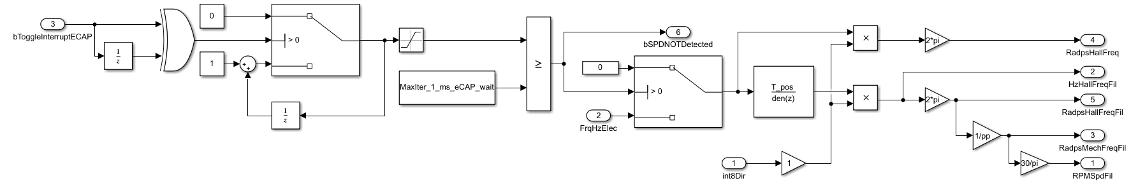
Determinarea vitezei
Viteza motorului este determinată capturând intervalele de timp dintre impulsurile generate de un senzor Hall folosind modulul ECAP. Aceste intervale de timp sunt apoi utilizate pentru a calcula frecvența rotațiilor motorului, din care se poate determina viteza acestuia.
375
Subsistemul de calcul al vitezei
Notes:
Utilizarea modulului eCAP în proiectul nostru ne permite să obținem date precise și în timp real despre performanța motorului, contribuind semnificativ la controlul eficient și fiabil al acestuia.
Perioada=valoare_captura_2−valoare_captura_1
Frecvența=1/Perioada
Viteza=Frecvența×factor_de_scalare

Slide 13
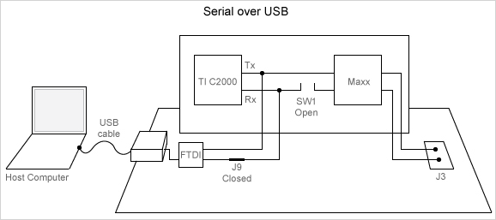
Transmisia Serială
Permite comunicarea eficientă între microcontrolerul LAUNCHXL și PC-ul gazdă. Aceasta facilitează trimiterea comenzilor și recepționarea feedback-ului. Avantajele includ simplitatea, fiabilitatea și costurile reduse.
Notes:
Uart- asincron, baud rate(viteza de transmisie a datelor configurabila)
Max- translator de nivel de tensiune

Slide 14
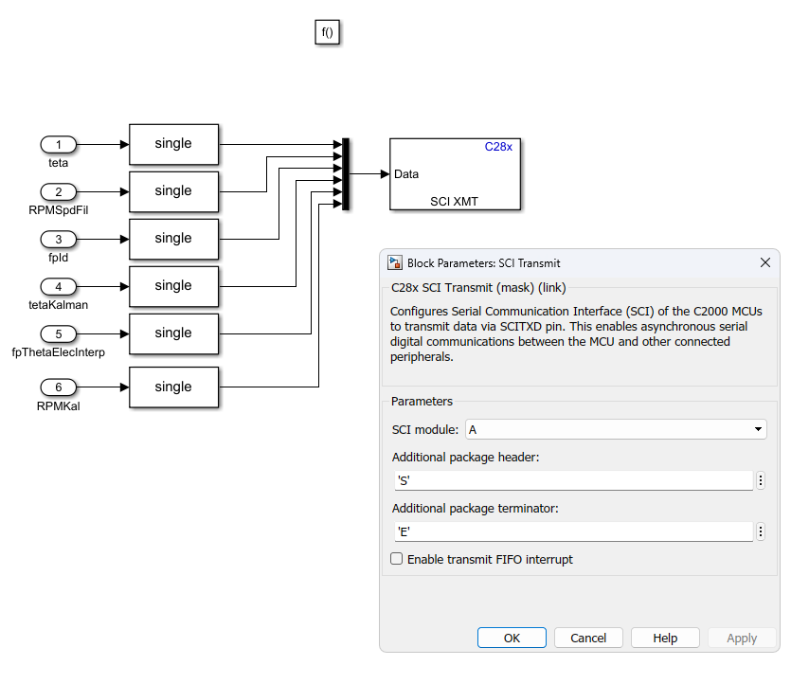
Subsistemul transmisiei seriale
Pentru a realiza transmisa, am folosit un singur modul SCI Transmit, configurat pe modulul A al plăcii de dezvoltare.
Subsistemul transmisiei seriale și configurarea blocului SCI Transmit
Notes:
Procesorul utilizat in aceasta lucrare are 4 astfel de module SCI(A, B, C și D).
Acesta transmite parametrii calculați în etapele anterioare(theta, RPMSpdFill, fpid, ).

Slide 15
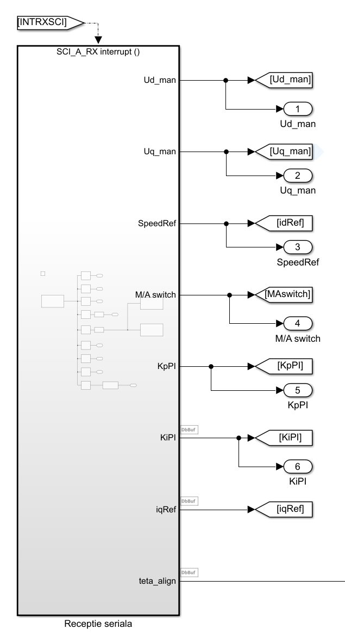
Subsistemul recepției seriale
Blocul C28x SCI RCV (SCI Receive) primește date scalare sau vectoriale printr-un canal de comunicare serială(UART) într-un model Simulink.
Subsistemul recepției seriale

Slide 16
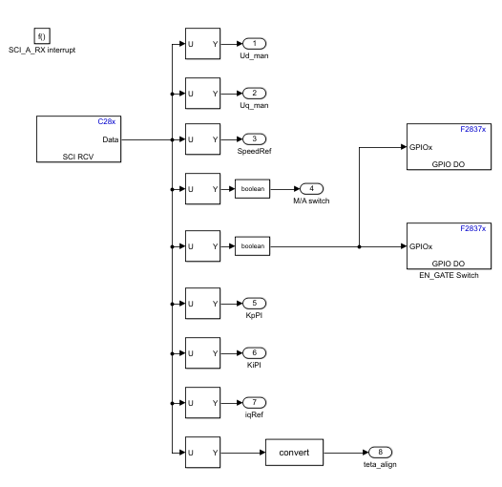
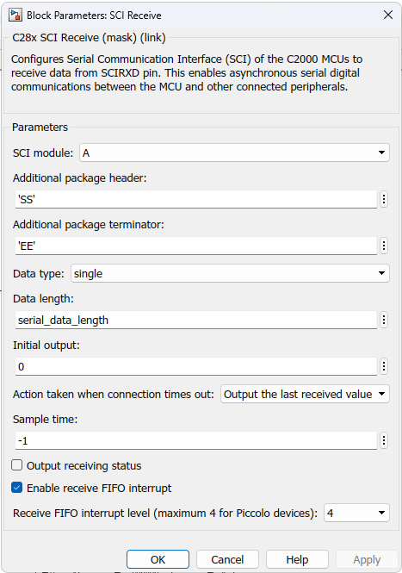
În proiectul acesta, acest bloc utilizează tot modulul A (ca și în cazul transmisiei seriale) și necesită configurarea parametrului “Data length” pentru a face cunoscută lungimea secvenței de date(serial_data_length = 9;).
Configurarea blocului SCI Receive
Subsistemul recepției seriale detaliat
Notes:
În proiectul acesta, acest bloc utilizează tot modulul A (ca și în cazul transmisiei seriale) si necesită configurarea parametrului “Data length” pentru a face cunoscută lungimea secvenței de date(serial_data_length = 9;).
În cazul acesta blocul recepționează 9 parametri, conform figurii 4.5.2: Ud_man, Uq_man, SpeedRef, M/A switch, EN_GATE Switch, KpPI, KiPI, iqRef și teta_align.

Slide 17
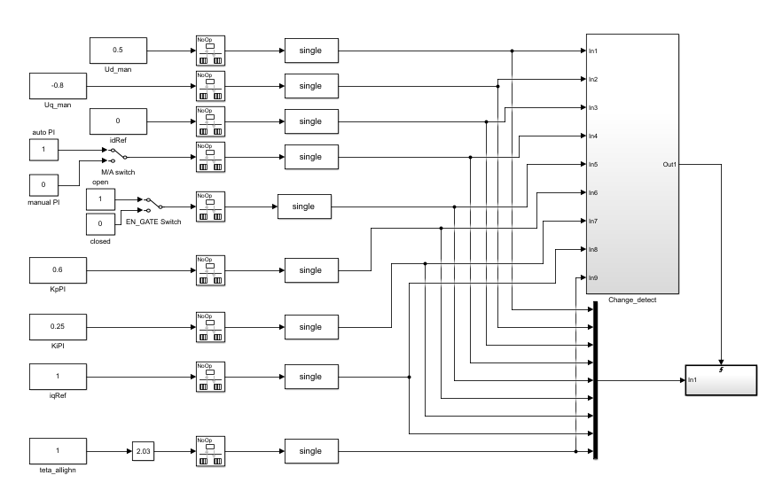
Schema Simulink PC_host_SCI_interface_PI
Modul de transmisie
Pentru a realiza transmisia și recepția tuturor parametrilor necesari procesului, este utilizată o altă schemă Simulink denumită PC_host_SCI_interface_PI. Aceasta permite schimbarea parametrilor în timpul rulării.

Slide 18
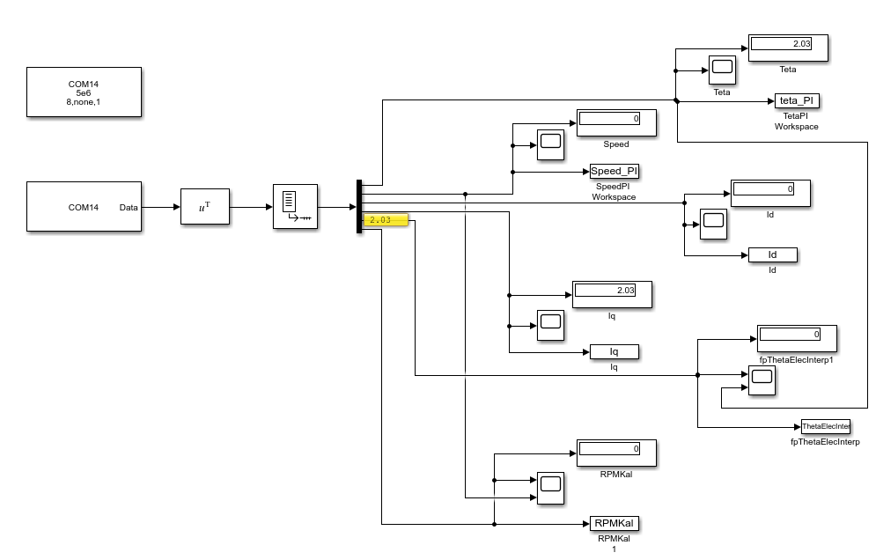
Modul de recepție
În mod similar transmisiei, dispozitivul embedded poate trimite date înapoi către PC. Blocurile de recepție în Simulink decodează aceste date și le fac disponibile pentru monitorizarea în timp real sau pentru prelucrarea ulterioară în model.

Slide 19
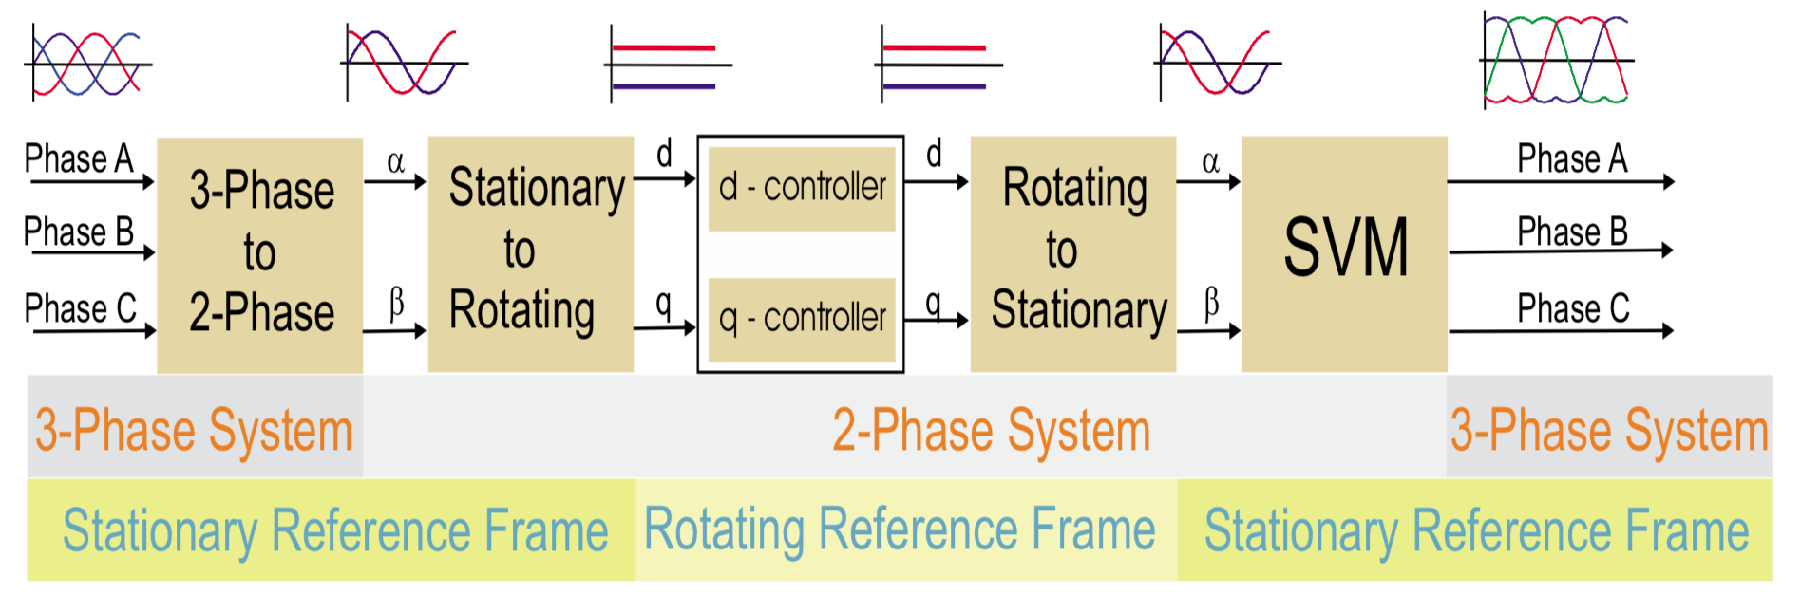
Controlul orientat pe câmp
Scopul FOC este de a controla fluxul magnetic(d) și cuplul motorului(q) în mod independent, ceea ce permite o performanță superioară în ceea ce privește dinamica și eficiența energetică.
Controlul vectorial al câmpului (FOC) este superior datorită capacității sale de a orienta curentul statoric într-o componentă cu un unghi de 90 de grade față de fluxul magnetic al rotorului. Acest lucru permite maximizarea cuplului motorului.
Notes:
Controlul cu orientare după câmp constă în controlul asupra curenţilor statorulul reprezentaţi vectorial. Acest control are la bază proiecţia cu care putem transforma sistemul trifazat dependent de timp şi de viteză în sistem de două coordonate invariant la timp(d,q). Această transformare conduce la un sistem asemănător cu cea a motoarelor invariante.
Maşinile cu control cu orientare după câmp au nevoie de două constante ca referinţă de intrare: componenta cuplului (coordonata q) şi componenta de flux (coordonata d). Structura de comandă prelucrează cantităţi electrice instantanee. Acesta dă acurateţe controlului, atăt în stare staţionară cât şi în cele tranzitorii. De acea controlul cu orientare după câmp rezolvă problemele schemei clasice datorită faptului că: facilitează atingerea referinţei constante şi facilitând folosirea controlului direct a cuplului. Menţinând amplitudinea fluxului rotoric la o valoare fixă, avem relaţie liniară dintre cuplu şi componenta de cuplu a cutentului statoric, astfel putând controla cuplul modificând componenta cuplului vectorului curentului statoric.
Transforma sistemul trifazat dependent de timp si viteza in sistem cu 2 coordonate invariante in timp(d q)

Slide 20
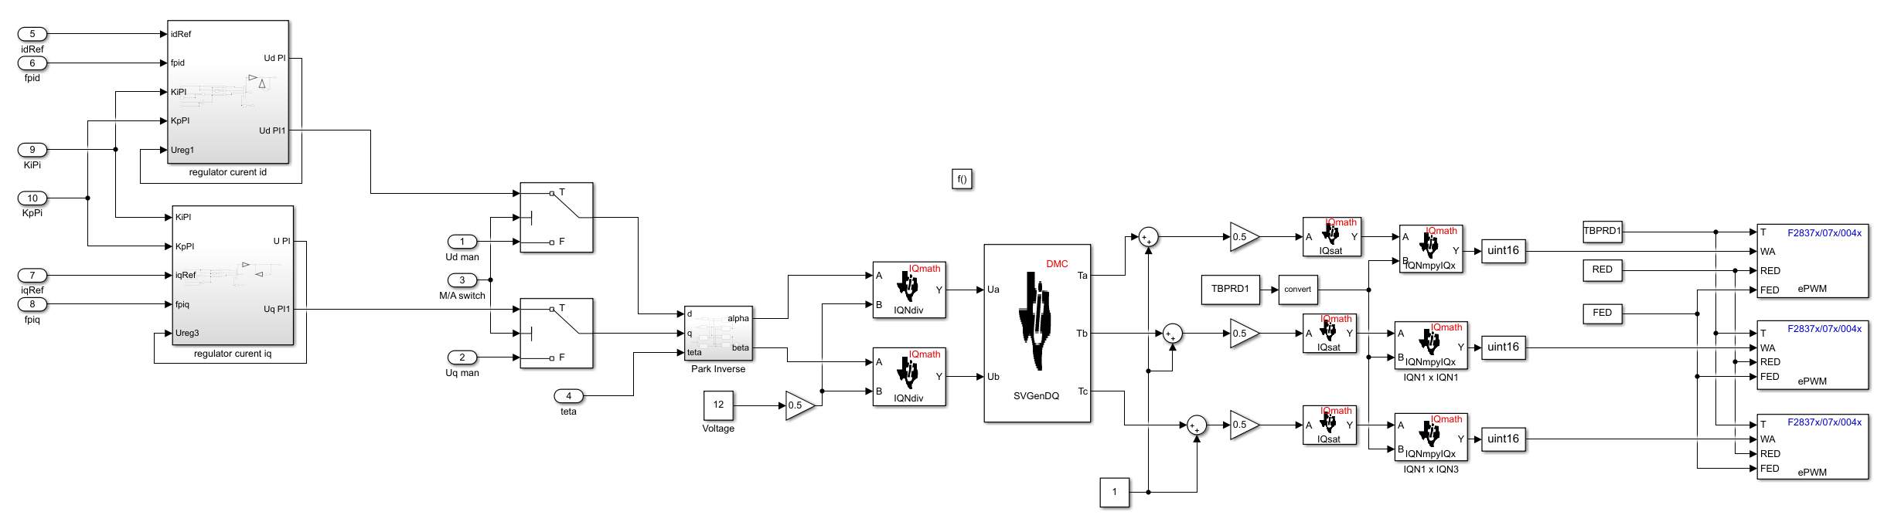
Prelucrarea comenzii controllerelor
Regulatoarele de curenți
Transformata inv. Park
Blocul Space Vector Generator
Blocurile ePWM
Switch comutare moduri(M/A)
Blocul Space Vector Generator este utilizat pentru a genera semnale de comandă pentru motor. Principala funcție a acestui bloc este să convertească semnalele de comandă date în semnale trifazate necesare pentru a controla modulația PWM.
Notes:
ilustrează schema Simulink a unui sistem de control pentru un motor electric, utilizând tehnici de control vectorial .
Schema a fost proiectată pentru a funcționa atât în mod automat, cât și în mod manual, oferind o mare flexibilitate sistemului. switch configurat astfel: 1 – automat, 0 – manual.

Slide 21
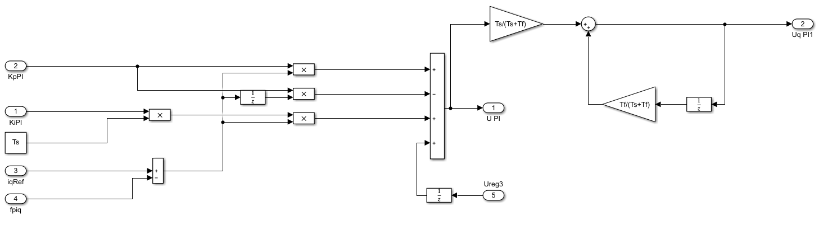
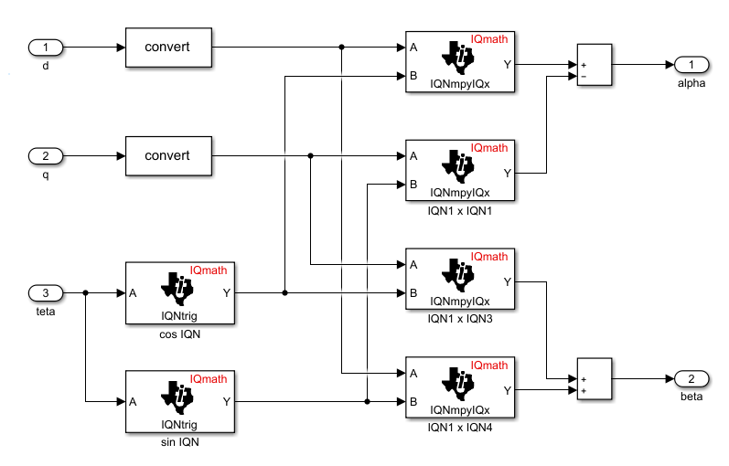
Subsistemul regulatorului de curent Iq
Subsistemul pentru transformata inversă Park
Mărimile din cadrul de referință rotativ sunt transformate într-un cadru de referință staționar ortogonal cu două axe folosind transformata inversă Park
Notes:
Mărimile din cadrul de referință rotativ sunt transformate într-un cadru de referință staționar ortogonal cu două axe folosind transformarea inversă Park

Slide 22
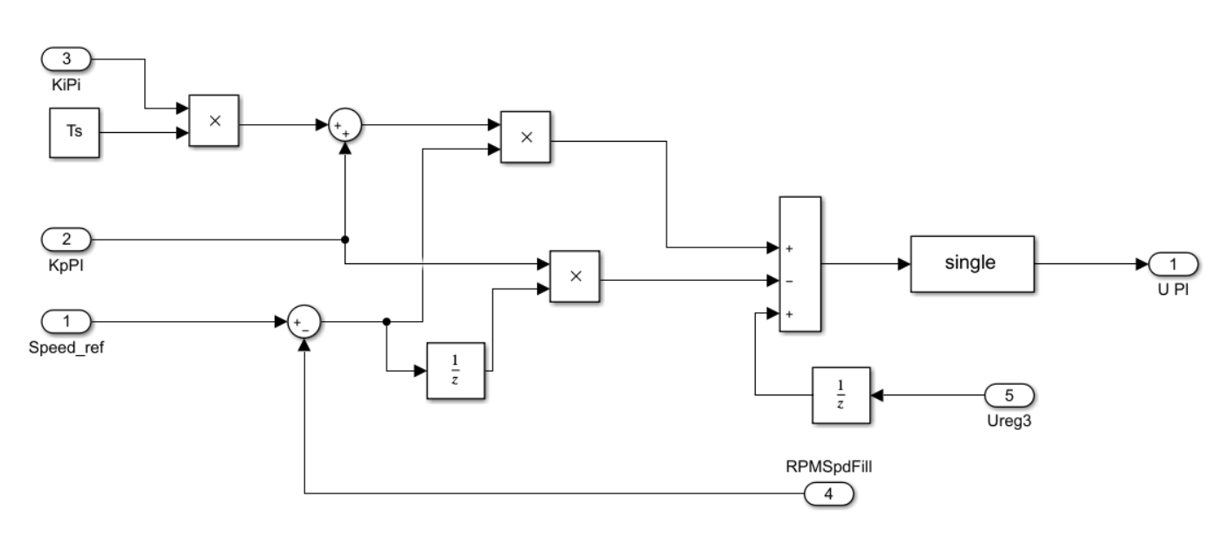
Realizarea controlului vitezei
Subsistemul regulatorului PI pentru controlul vitezei

Slide 23
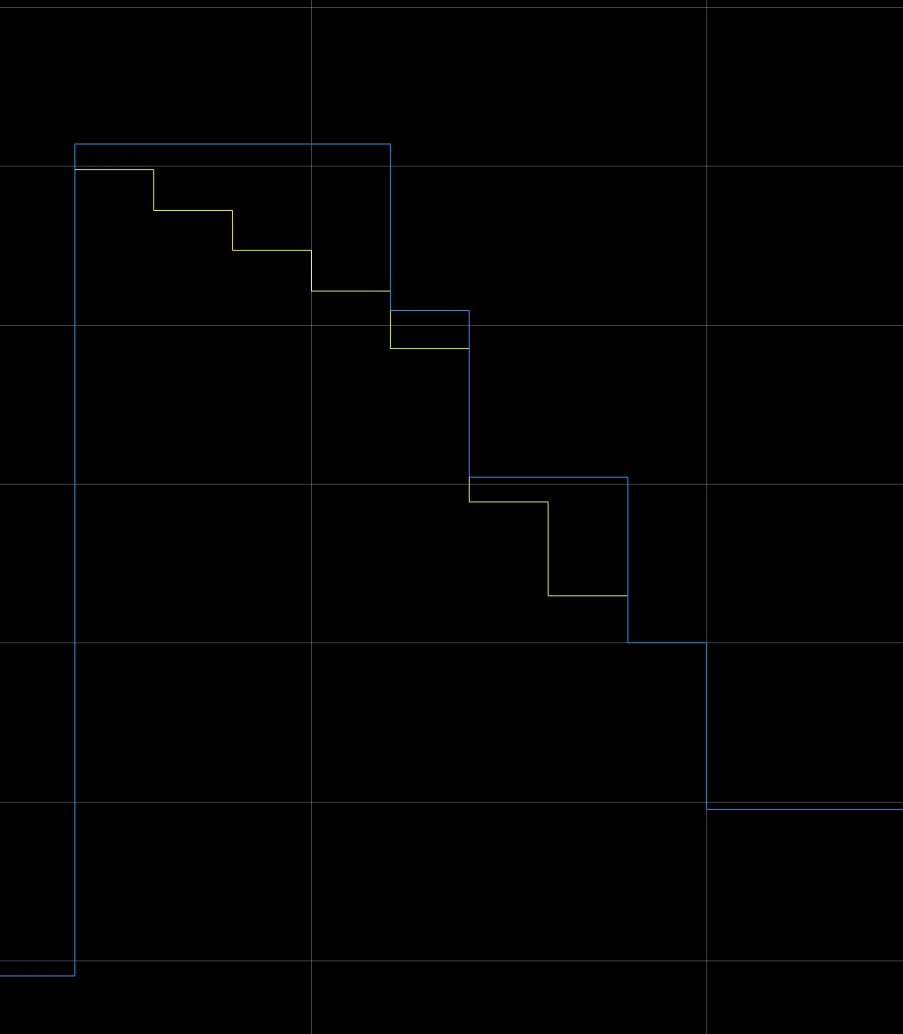
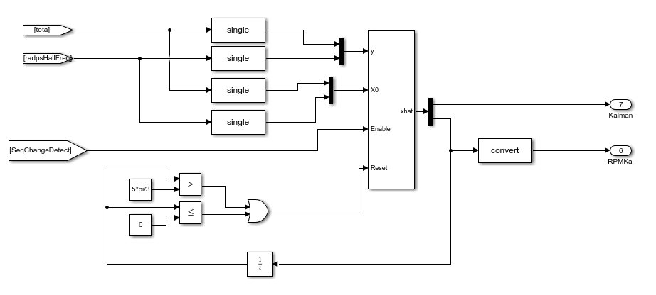
Filtrul Kalman extins-EKF
Filtrul Kalman este un algoritm de estimare recursivă utilizat pentru a determina starea unui sistem dinamic pe baza unor măsurători zgomotoase. Algoritmul minimizează eroarea de estimare prin combinarea modelului de sistem cu măsurătorile, ajustând continuu estimarea stării
Subisitemul filtrului Kalman
Notes:
Folosind doar senzorii hall voi avea un un unghi de precizie scazuta(senzorii hall sunt plasati la 120 de grade unul fata de celalalt), iar prin filtrul kalman pot interpola aceste valori si obtin valori intermediare ale unghiului.....filtrul kalman face o predictie intre doua semnale ale senzorilor hall

Slide 24
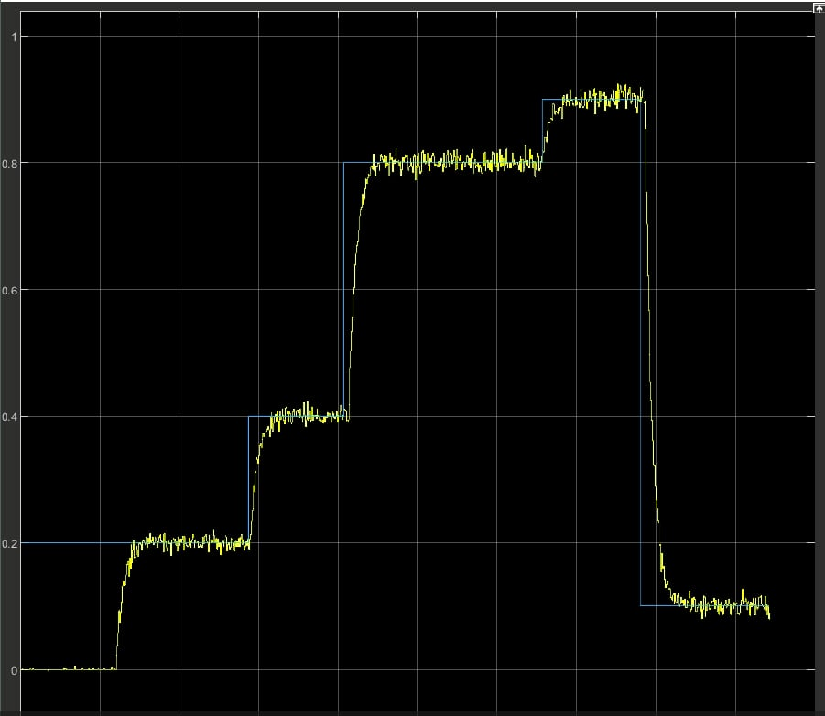
Rezultatele controlului curentului Iq
Curentul Iq de referință a fost setată la 0.2, 0.4, 0.8, 0.9 si apoi adus la 0.1A

Slide 25
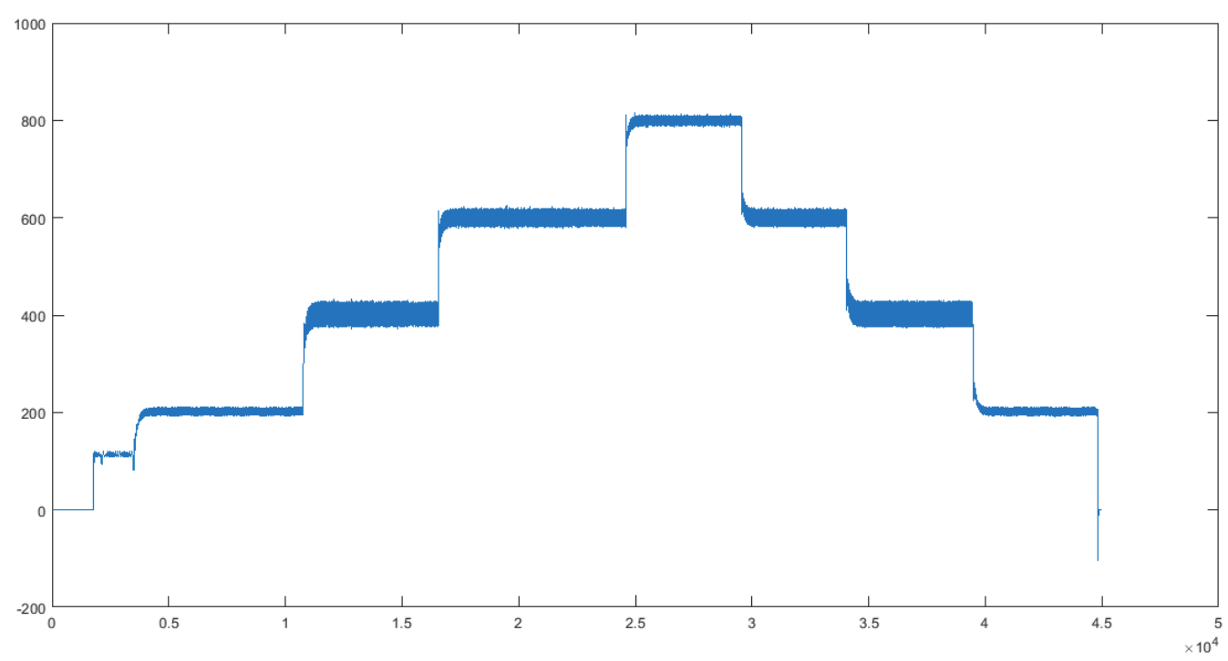
Controlului vitezei
Viteza de referință a fost setată la 200, 400, 600 și 800 RPM, urmând ca apoi să fie scăzută în ordine inversă.

Slide 26
Concluzii
Realizări:
-Implementarea proiectului a presupus o muncă axată pe atenția pe detalii întrucât au existat particularități pentru fiecare parte a dezvoltării.
-Au fost utilizate echipamente de interes
-Abordarea este una diferită față de metodele clasice de reglare și de asemenea mai performantă.
Îmbunătățiri viitoare:
-realizarea comunicației prin intermediul CAN.
-abordarea unor metode de control mai avansate pentru reducerea oscilațiilor(Model Free) .
-mărirea vitezei maxime a motorului utilizând o metodă de control a unghiului Theta(Phase Advance).

Slide 27
Vă mulțumesc pentru atenție!

